Slide 1
সকলকে শুভেচ্ছা

Slide 2
শিক্ষক পরিচিতি
মাইন উদ্দিন জুয়েল সহকারী শিক্ষক (কম্পিউটার) হানিফ সরকার উচ্চ বিদ্যালয়
মুরাদনগর, কুমিল্লা।

Slide 3
পাঠ পরিচিতি
শ্রেণিঃ অষ্টম
বিষয়ঃ বিজ্ঞান
নবম অধ্যায়

Slide 4
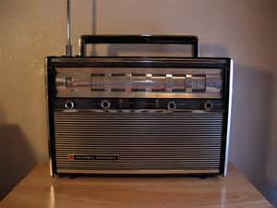
চালানো হয়- শুষ্ক কোষ / ব্যাটারী
বেতার

Slide 5
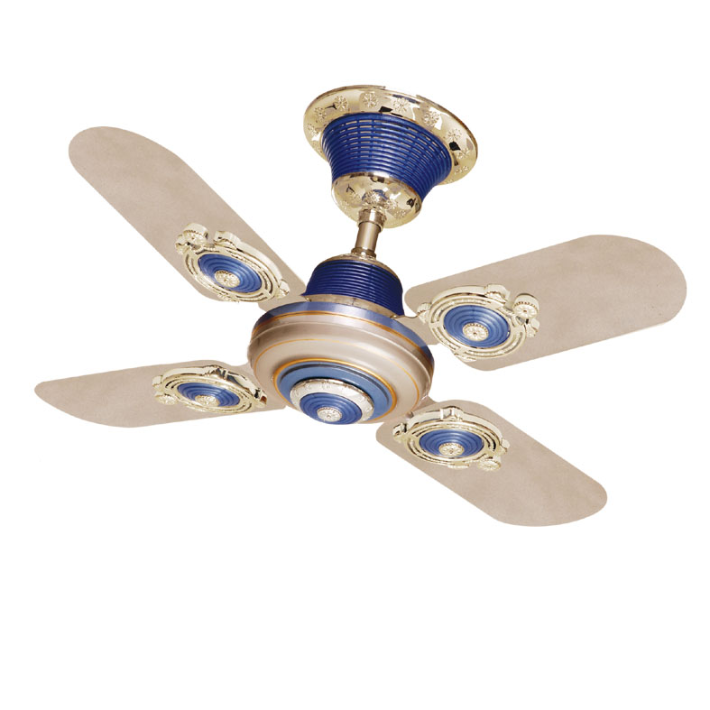
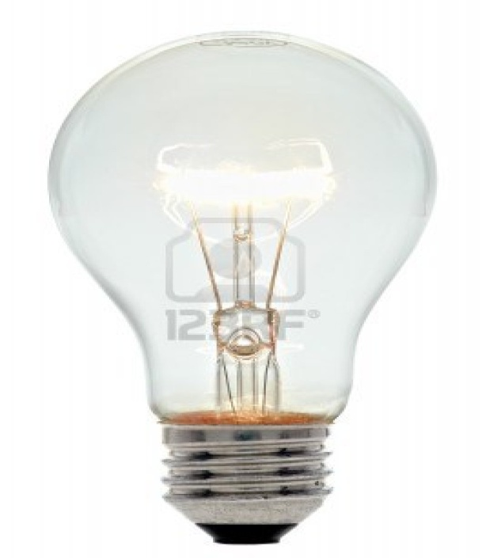
চালানো হয়- তড়িৎ / বিদ্যুৎ দ্বারা
ফ্যান
বাল্ব
টিভি

Slide 6
তড়িৎ প্রবাহ

Slide 7
শিখনফল-
এই পাঠ শেষে শিক্ষার্থীরা-
1.তড়িৎ প্রবাহ কী বলতে পারবে।
2.এসি এবং ডিসি প্রবাহ ব্যাখ্যা করতে পারবে।
3.রোধ এবং ওহমের সূত্র বিশ্লেষণ করতে পারবে

Slide 8
ইলেট্রন
প্রবাহ / চলা

Slide 9
অপর্যাবৃত্ত/ একমূখী প্রবাহ
পর্যাবৃত্ত/ পরিবর্তী প্রবাহ

Slide 10
পর্যাবৃত্ত প্রবাহ

Slide 11
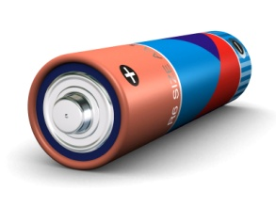
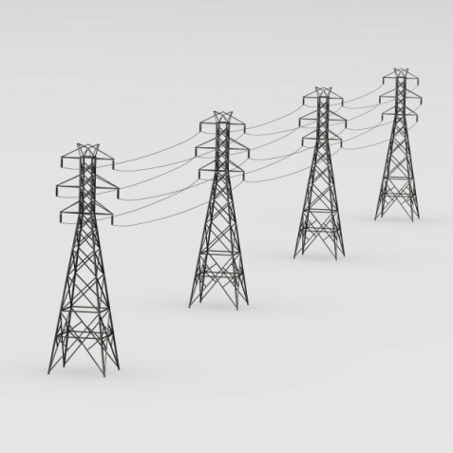
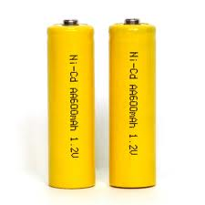
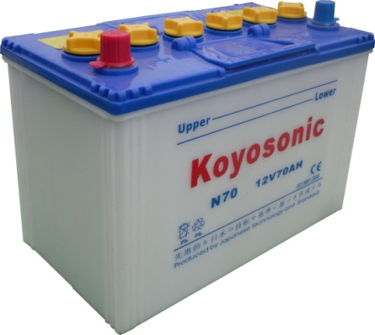
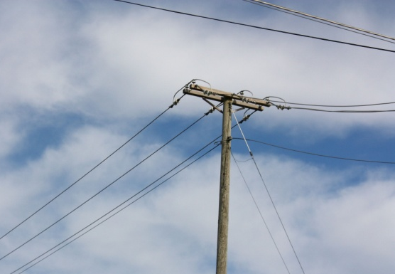
এসো কয়েকটি চিত্র দেখি
ডিসি প্রবাহ
এসি প্রবাহ

Slide 12
বাধা গ্রস্থ / ধাক্কা লাগা
রোধ

Slide 13
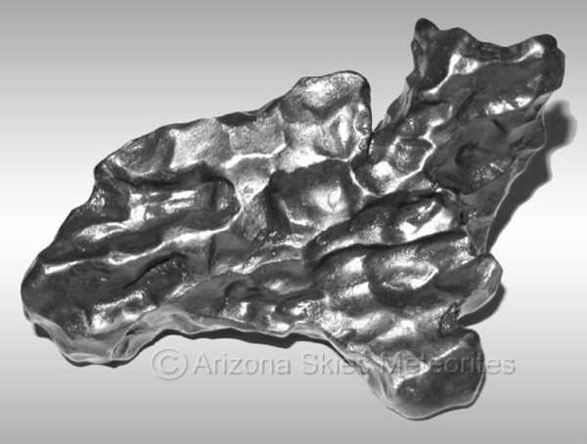
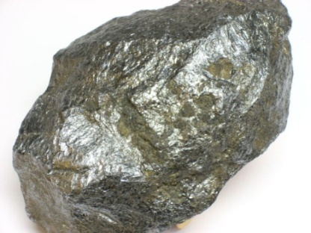
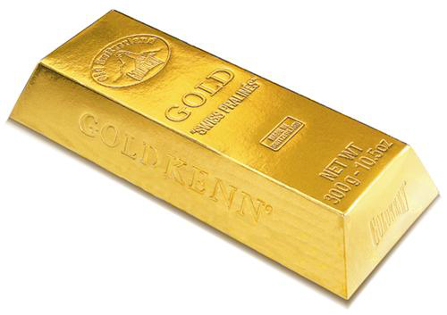
তড়িৎ প্রবাহ নির্ভর করে পরিবাহকের -
০
৩০ সে
দুই প্রান্তের বিভব পার্থক্যের উপর।
লোহা
আকৃতির উপর।
৪০ সে
০
উপাদানের উপর।
তাপমাত্রার উপর।
সিলভার
০
৫০ সে
সোনা

Slide 14
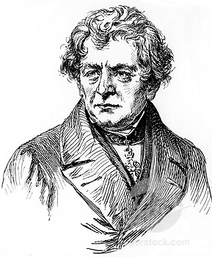
জর্জ সাইমন ওহম
(১৭৮৩ - ১৮৫৪)

Slide 15
সূত্র –তাপমাত্রা স্থির থাকলে নির্দিষ্ট পরিবাহকের মধ্যে দিয়ে প্রবাহিত তড়িৎ প্রবাহের মান পরিবাহকের দুই প্রান্তের বিভব পার্থক্যের মানের সমানুপাতিক।
গাণিতিক রুপ
কোন পরিবাহকের দুই প্রান্তের বিভব পার্থক্য V, রোধ R এবং তড়িৎ প্রবাহ I হলে,
V
=
তড়িৎ প্রবাহ I
R

Slide 16
দলীয় কাজ
১। শুকনো কাঠের মধ্যে তড়িৎ প্রবাহিত হয় না কেন?
২। এসি এবং ডিসি প্রবাহের মধ্যে পার্থক্য লিখ।
৩। তড়িৎ প্রবাহের জন্য পরিবাহের দুই প্রান্তে বিভব
পার্থক্য থাকা প্রয়োজন- ব্যাখ্যা কর।

Slide 17
মূল্যায়ন
১। তড়িৎ বিভব পার্থক্য কী ?
২। ১ ওহম কী ?
৩। কোন পারিবাকের দুই প্রান্তের বিভব পার্থক্য ২০ ভোল্ট এবং
ঐ পারিবাকের রোধ ৪০ ওহম হলে, এতে তড়িৎ প্রবাহ কত ?

Slide 18
গৃহে ব্যবহারের জন্য এসি এবং ডিসি প্রবাহের মধ্যে কোনটি বেশি সুবিধাজনক – ব্যাখ্যা কর।

Slide 19
ধন্যবাদ

